Slide 1
Основы здорового образа жизни. Закаливание.

Slide 2
Презентацию подготовил: преподаватель-организатор ОБЖ Березной Вадим Васильевич МКОУ «Волчье-Дубравская СОШ» Тепло-огаревского р-на Тульской области

Slide 3
Основами здорового образа жизни является личная и общественная гигиена и, несомненно, врачебный контроль. Гигиена — медицинская наука, изучающая влияние окружающей среды на здоровье человека. Целью гигиены является профилактика заболеваний, обеспечение оптимальных условий жизнедеятельности организма, сохранение здоровья и продление жизни человека, обеспечение его высокой работоспособности.

Slide 4
Личная гигиена включает в себя общие гигиенические правила: правильное чередование умственного и физического труда,

Slide 5
занятия физкультурой

Slide 6
В конечном итоге гигиенические мероприятия и занятия физической культурой преследуют общие цели: укрепление здоровья, повышение закаленности, умственной и физической работоспособности, повышение готовности учащихся к высокопроизводительному труду и защите Родины.

Slide 7
ЗАКАЛИВАНИЕ ОРГАНИЗМА
Закаливание — это система использования физических факторов внешней среды для повышения сопротивляемости организма к простудным и инфекционным заболеваниям. Закаливание — обязательный элемент физического воспитания, особенно важный для молодежи, так как имеет большое значение для укрепления здоровья, увеличения работоспособности, улучшения самочувствия, настроения, бодрости. Для закаливания используют воздушные, водные и солнечные процедуры.

Slide 9
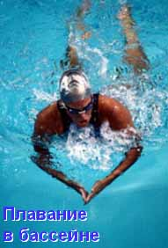
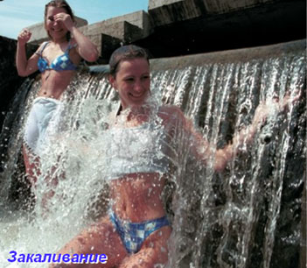
ВОДНЫЕ ПРОЦЕДУРЫ

Slide 10
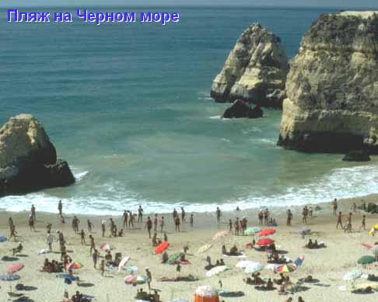
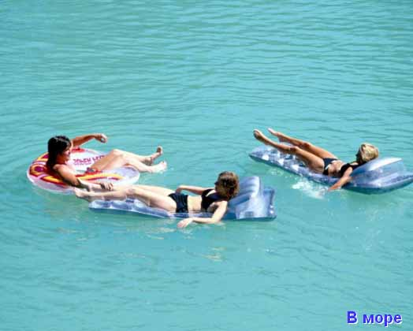
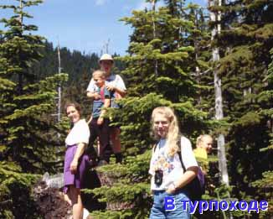

Slide 11
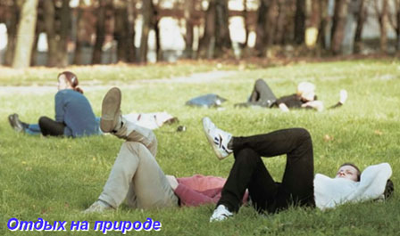
Закаливание воздухом проводят в виде специальных процедур (воздушные ванны) или в сочетании с физическими упражнениями, прогулками. Воздушные ванны принимают в тени зеленых насаждений, в местах, удаленных от источников загрязнения атмосферы пылью, дымом, вредными газами.

Slide 12
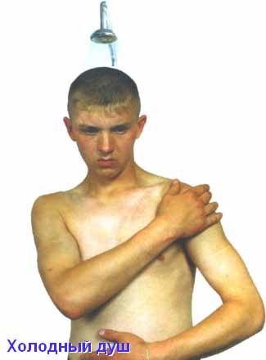
Водные процедуры разделяют на обтирание, обливание, душ, купание.

Slide 13
При правильном применении закаливающих процедур вскоре отмечается улучшение общего состояния организма, прилив энергии, повышение работоспособности, бодрое настроение, улучшаются сон, аппетит.

Slide 14
ПРИМЕРНЫЙ РЕЖИМ ДНЯ ШКОЛЬНИКА 12-15 ЛЕТ 7-00 ч. – подъем 7-00 – 7-30 – утренняя гимнастика, душ, уборка постели 7- 30 – 7-50 – завтрак 8-00 – 8-15 – дорога в школу 8-30 – 14-30 – занятия в школе 14-30 – 14-50 – дорога домой 15-00 – 15-30 – обед 15-30 – 17-00 – пребывание на воздухе (прогулка, занятие спортом) 17-00 – 19-00 – приготовление уроков (каждые 40-45 мин.перерыв 10 мин) 19-00 – 20-00 – прогулка 20-00 – 20-30 – ужин 20-30 – 21-30 – свободные занятия (чтение, просмотр телевизора, творческая деятельность) 21-30 – 22-00– приготовление ко сну (водные процедуры, уход за одеждой, обувью) 22-00 - сон

